Slide 1
Akuntansi Perusahaan Dagang
Bab 6

Slide 2

Tujuan
Setelah mempelajari bab ini, peserta diharapkan mampu:
Membedakan aktivitas dan laporan keuangan untuk perusahaan jasa dan dagang.
Menyiapkan ayat jurnal penjualan dan penerimaan kas pada perusahaan dagang.
Menyiapkan ayat jurnal untuk mencatat potongan harga dan retur pada transaksi penjualan dan penerimaan kas.
Menyiapkan laporan keuangan perusahaan dagang.

Slide 3
Akuntansi Perusahaan Dagang
Perusahaan dagang adalah perusahaan yang memiliki kegiatan utama membeli barang dagang dari pemasok dan menjual barang dagang kepada pelanggan.
Toko Grosis/Eceran
Toko Swalayan
CONTOH:

Slide 4
Akuntansi Perusahaan Dagang
Penjualan kotor
Penjualan secara tunai
Penjualan secara kredit
Penjualan bersih
Diperoleh dari: Penjualan kotor ‒ retur penjualan/potongan penjualan
Pencatatan Penjualan
Mendebit akun Piutang Dagang
Mengkredit akun Penjualan

Slide 5
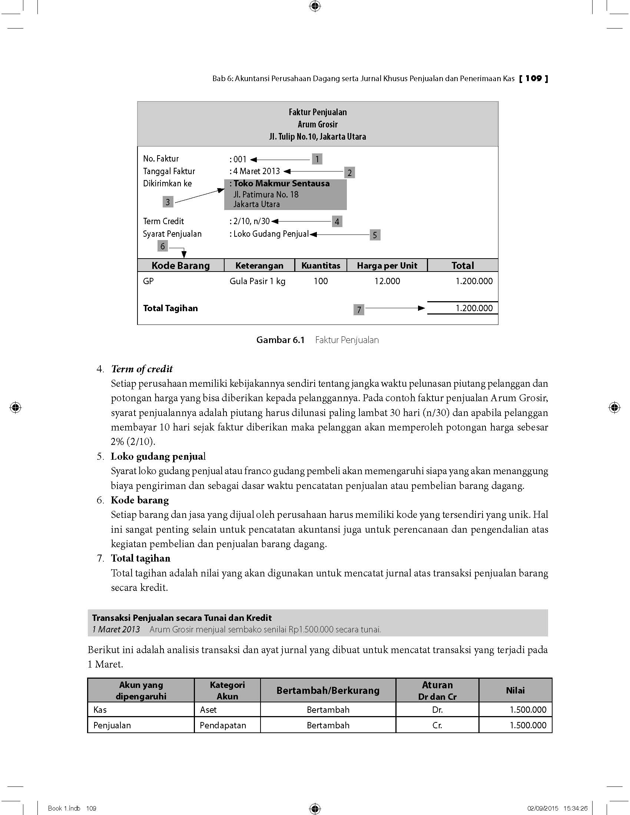
Akuntansi Perusahaan Dagang

Slide 6
Akuntansi Perusahaan Dagang
Keterangan:
Nomor Faktur → Sebaiknya bukan tulisan tangan, Sudah tercetak nomor terlebih dahulu.
Tanggal faktur → Penjualan secara kredit umumnya dicatat ketika faktur dikirimkan kepada pelanggan.
Nama dan alamat pelanggan → cantumkan nama dan alamat pelanggan dengan jelas
Term of credit → adalah jangka waktu pelunasan piutang pelanggan dan potongan harga yang diberikan sesuai ketentuan tiap perusahaan.

Slide 7
Akuntansi Perusahaan Dagang
Keterangan:
5. Syarat Penjualan → Syarat loko gudang penjual atau franco gudang pembeli berarti siapa yang akan menanggung biaya pengiriman dan dasar waktu pencatatan penjualan/pembelian barang dagang.
Kode Barang→ Setiap barang/jasa harus memiliki kode tersendiri.
Total Tagihan → nilai yang akan digunakan untuk mencatat jurnal atas transaksi penjualan barang secara kredit.

Slide 8
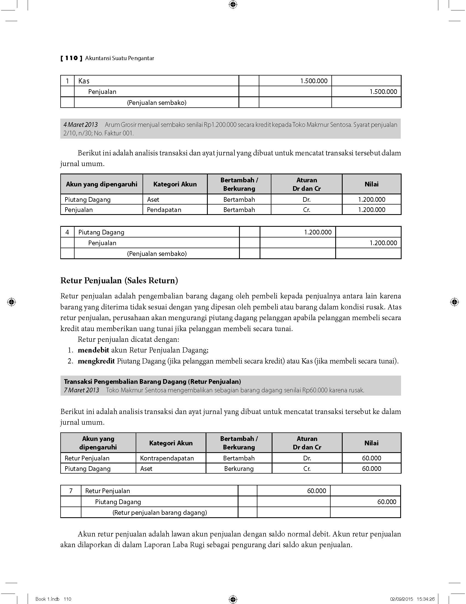
Akuntansi Perusahaan Dagang
Transaksi Penjualan secara Tunai
Tanggal 1 Maret 2013 Arum Grosir menjual sembako senilai Rp1.500.000 secara tunai.
Analisis transaksi ini adalah:
Ayat jurnal untuk transaksi tersebut adalah:

Slide 9
Akuntansi Perusahaan Dagang
Transaksi Penjualan secara Kredit
Tanggal 4 Maret 2013 Arum Grosir menjual sembako senilai Rp1.200.000 secara kredit kepada Toko Makmur Sentosa. Syarat penjualan 2/10, n/3 0; No. Faktur 001
Analisis transaksi ini adalah:
Ayat jurnal untuk transaksi ini adalah:

Slide 10
Akuntansi Perusahaan Dagang
Retur Penjualan (Sales Return)
Yaitu pengembalian barang dagang oleh pembeli kepada penjual karena rusak atau tidak sesuai pesanan. Dicatat dengan:
mendebit akun Retur Penjualan Dagang;
mengkredit Piutang Dagang (jika pelanggan membeli secara kredit) atau Kas (jika membeli secara tunai).

Slide 11
Akuntansi Perusahaan Dagang
Retur Penjualan (Sales Return)
7 Maret 2013 Toko Makmur Sentosa mengembalikan sebagian barang dagang senilai Rp60.000 karena rusak.
Analisis transaksi ini adalah:
Ayat Jurnal transaksi ini adalah;

Slide 12
Akuntansi Perusahaan Dagang
Retur Penjualan (Sales Return)
7 Maret 2013 Toko Makmur Sentosa mengembalikan sebagian barang dagang senilai Rp60.000 karena rusak.
Analisis transaksi ini adalah:
Ayat Jurnal transaksi ini adalah;

Slide 13
Akuntansi Perusahaan Dagang
Potongan Penjualan
Penjual dapat memberikan potongan ( diskon) penjualan kepada pelanggannya jika pelanggannya mampu melunasi utangnya lebih cepat dari yang waktu yang telah ditentukan.
2/10, n/30
Potongan penjualan yang diberikan adalah sebesar 2% jika pelanggan membayar tagihan 10 (sepuluh) hari setelah tanggal penjualan. Jatuh tempo pembayaran tagihan adalah 30 (tiga puluh) hari setelah tanggal penjualan.

Slide 14
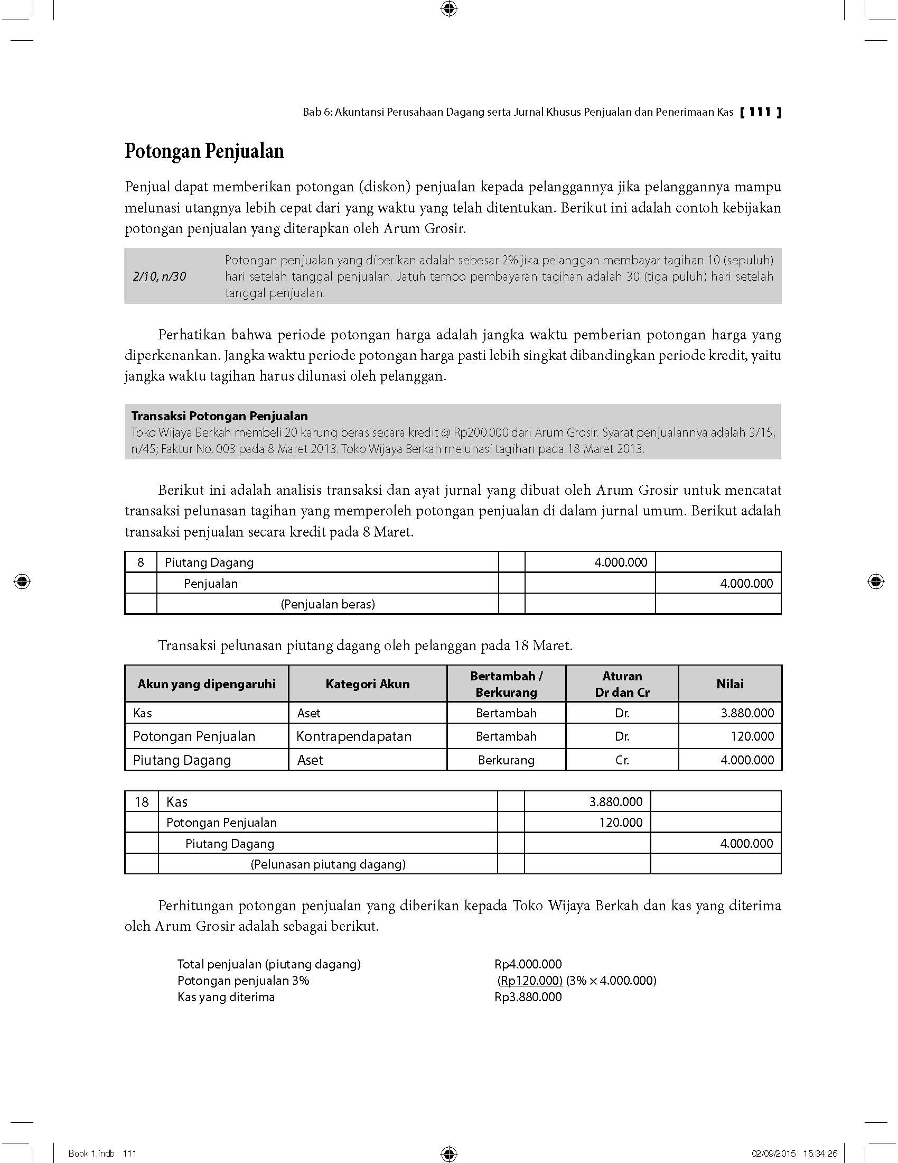
Akuntansi Perusahaan Dagang
Potongan Penjualan
Toko Wijaya Berkah membeli 20 karung beras secara kredit @ Rp200.000 dari Arum Grosir. Syarat penjualannya adalah 3/15, n/45; Faktur No. 003 pada 8 Maret 2013. Toko Wijaya Berkah melunasi tagihan pada 18 Maret 2013.
Transaksi penjualan secara kredit pada 8 Maret:

Slide 15
Akuntansi Perusahaan Dagang
Potongan Penjualan
Transaksi pelunasan piutang dagang oleh pelanggan pada 18 Maret:

Slide 16
Akuntansi Perusahaan Dagang
Potongan Penjualan
Perhitungan potongan penjualan Arum Grosir kepada Toko Wijaya Berkah adalah:
Potongan penjualan= 3% × 4.000.000 = Rp120.000
Penghitungan kas yang diterima oleh Arum Grosir setelah potongan penjualan adalah:
Total Penjualan (Piutang Dagang) Rp4.000.000
Potongan Penjualan Rp 120.000
Kas yang diterima Rp 3.880.000

Slide 17
Jurnal Khusus dan Buku Besar Pembantu
Jurnal Khusus
Jurnal khusus dibuat agar pencatatan lebih efisien dibandingkan jika hanya menggunakan jurnal umum.
Pada jurnal umum kita harus selalu mencantumkan nama akun-akun yang terkait dengan transaksi tersebut. Kita juga tidak dapat mengetahui peruntukan piutang, penerimaan kas, utang dagang, atau pembayaran yang dicatat pada jurnal umum.
Perusahaan memerlukan jurnal khusus selain jurnal umum untuk mencatat transaksi yang terjadi di perusahaan

Slide 18
Jurnal Khusus
Ada 5 jenis transaksi yang selalu terjadi di perusahaan sehingga pencatatannya dilakukan secara terpisah menurut kelompok transaksi itu (menggunakan Jurnal Khusus)
1. Transaksi penjualan
2. Transaksi penerimaan kas
3. Transaksi pembelian
4. Transaksi pengeluaran kas
5. Transaksi lain selain empat di atas

Slide 19
Jurnal Khusus
Jurnal Penjualan
Penjualan barang dagang secara kredit
Jurnal Penerimaan Kas
Penerimaan kas dari berbagai sumber penerimaan
Jurnal Pembelian
Pembelian barang dagang secara kredit
Jurnal Pengeluaran Kas
Pembayaran kas untuk segala pengeluaran

Slide 20
Jurnal Khusus dan Buku Besar Pembantu
Keuntungan Jurnal Khusus
Perusahaan tidak perlu untuk selalu mencatat nama akun setiap kali transaksi dicatat.
Dengan menggunakan jurnal khusus, kita hanya menjumlahkan seluruh saldo yang terkait dengan akun yang ada di setiap kolom jurnal khusus.
Perusahaan dapat mengetahui pelanggan yang memiliki piutang dagang kepada perusahaan, dari mana asal kas yang diterima, kepada pemasok yang mana kita berutang dan melakukan pembayaran. Dengan begitu rekapitulasi saldo utang dan piutang akan lebih mudah yang akan dipindahkan ke buku besar pembantu.

Slide 21
Jurnal Khusus dan Buku Besar Pembantu
Buku Besar Pembantu
Perusahaan tidak hanya membutuhkan buku besar, tetapi juga memerlukan buku besar pembantu.
Buku besar hanya mencatat saldo akun, sedangkan kenyataannya perusahaan membutuhkan informasi terkait akun-akun itu.
Misalnya Perusahaan memerlukan data dan informasi piutang setiap pelanggan untuk mengetahui pelangan-pelanggan yang tepat waktu dalam membayar dan yang tidak tepat waktu . Data ini diperoleh dari daftar piutang untuk setiap pelanggan yang dimiliki perusahaan.
Daftar piutang tersebut disebut dengan buku besar pembantu piutang dagang

Slide 22
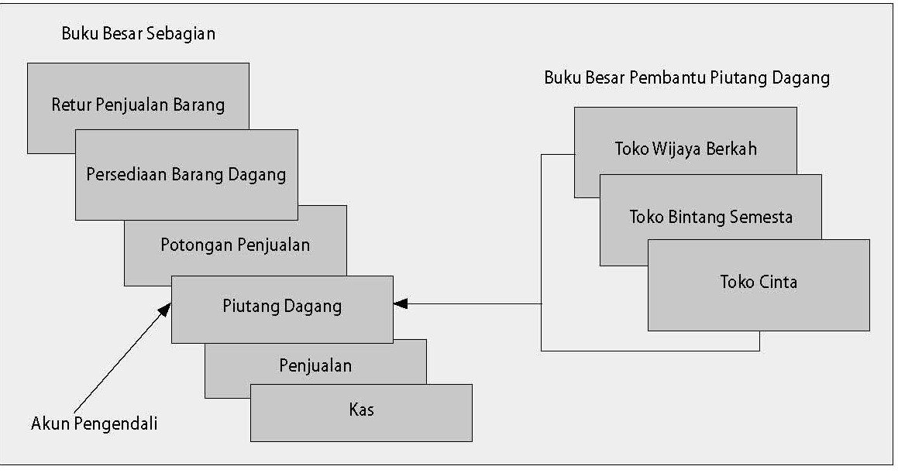
Jurnal Khusus dan Buku Besar Pembantu
Posisi buku besar pembantu piutang dagang terhadap buku besar

Slide 23
Jurnal Khusus dan Buku Besar Pembantu
Buku Besar Pembantu
Buku besar pembantu bisa dalam bentuk kartu atau tersimpan dalam file di database komputer.
Buku besar pembantu piutang dagang disusun berdasarkan abjad nama pelanggan.
Untuk pelanggan baru dibuatkan buku besar pembantu piutang dagang, sedangkan untuk pelanggan yang sudah tidak aktif buku besar pembantu piutang dagangnya dapat dihapus.
Untuk membedakan pencatatan pada buku besar dan buku besar pembantu, digunakan istilah Post dan Record.
1. Post mengacu kepada informasi yang dipindahkan dari jurnal ke buku besar.
2. Record mengacu kepada informasi yang dipindahkan dari jurnal ke buku besar pembantu.

Slide 24
Jurnal Khusus dan Buku Besar Pembantu
Jurnal Penjualan
Untuk mencatat seluruh penjualan yang dilakukan secara kredit.
Memo Kredit
Dokumen yang digunakan oleh perusahaan untuk mencatat adanya retur penjualan barang dagang dari pembeli

Slide 25
Jurnal Khusus dan Buku Besar Pembantu
Jurnal Penerimaan Kas
Mencatat transaksi penerimaan kas yang berasal dari berbagai sumber, misalnya: penjualan barang secara tunai, pelunasan piutang dagang pelanggan.
Daftar Piutang Dagang
Menyajikan saldo piutang dagang untuk seluruh pelanggan perusahaan pada setiap akhir bulan.

Slide 26
TERIMA KASIH

